Slide 1
Introduzione alla
Ricerca Operativa
Corso di Ricerca Operativa
A.A. 2016-2017
1
Notes:
1

Slide 2
Argomenti
Cos’è la Ricerca Operativa
Problemi di ottimizzazione
Primi approcci ai modelli di ottimizzazione
2
Notes:
2

Slide 3
Ricerca Operativa
Definizione
Studio dei processi decisionali nei sistemi organizzati, nonché dei modelli e dei metodi per prevedere il comportamento di tali sistemi, in particolare quelli relativi alla crescita della loro complessità, per valutare le conseguenze di determinate decisioni e per individuare le decisioni che ottimizzano le loro prestazioni.
Problemi oggetto di studio
sistemi di produzione
sistemi di trasporto
sistemi di distribuzione e supporto logistico di beni e servizi
pianificazione, organizzazione e gestione di attività, progetti e sistemi.
3
Notes:
3

Slide 4
Argomenti
Cos’è la Ricerca Operativa
Problemi di ottimizzazione
Primi approcci ai modelli di ottimizzazione
4
Notes:
4

Slide 5
Problema di ottimizzazione
Può essere definito intuitivamente come il problema di trovare la migliore soluzione possibile di un dato problema che può essere risolto in più modi.
il termine «possibile» richiede di poter distinguere una soluzione che possa essere utilizzata nella pratica, detta «soluzione ammissibile», da una che non può esserla.
il termine «migliore» richiede di poter confrontare due soluzioni ammissibili, distinguendo la migliore dalla peggiore, o stabilendo che le due soluzioni sono equivalenti.
5
Notes:
5

Slide 6
Problemi di ottimizzazione
Metodo a 5 fasi:
Raccolta dati
Identificazione del problema
Formulazione del problema
Soluzione del problema
Validazione della soluzione
Raccolta dati
In questa fase vengono raccolte tutte le informazioni ritenute utili alla migliore soluzione del problema
6
Notes:
6

Slide 7
Problemi di ottimizzazione
Identificazione del problema
In questa fase viene descritto il problema in linguaggio naturale, identificando l’oggetto della decisione e gli aspetti rilevanti da tenere in considerazione.
Formulazione del problema
In questa fase il problema, identificato nella fase precedente, viene descritto in termini matematici costruendo un «modello di ottimizzazione» individuando i seguenti tre elementi fondamentali
Variabili
Vincoli
Funzione obiettivo
7
Notes:
7

Slide 8
Problemi di ottimizzazione
Soluzione del problema
In questa fase viene determinata una soluzione ottima del problema, oppure, si stabilisce che il problema è «inammissibile» o «illimitato».
Validazione della soluzione
Un errore nella formulazione potrebbe portare a una soluzione ammissibile per il modello di ottimizzazione ma non per il problema reale che si vuole risolvere: si rende quindi necessaria una quinta fase di «validazione» della soluzione ottenuta.
8
Notes:
8

Slide 9
Problemi di ottimizzazione
Variabili: In un modello di ottimizzazione, esistono due tipi di grandezze rilevanti: «esogene» ed «endogene». Le prime sono quantità incontrollabili, e prendono il nome di «parametri» o «dati» del problema (raccolti nella prima fase), mentre le seconde sono controllabili da parte del decisore e prendono il nome di «variabili di decisione» o semplicemente variabili. L’assegnazione di un valore a ciascuna variabile di decisione definisce una soluzione del problema.
9
Notes:
9

Slide 10
Problemi di ottimizzazione
Vincoli: Si tratta dei legami esistenti tra le variabili di decisione e le limitazioni derivanti da considerazioni di varia natura (fisica, economica ecc.). Una soluzione che rispetti tutti i vincoli si dice «soluzione ammissibile»; l’insieme delle soluzioni ammissibili definisce, invece, la «regione ammissibile» del modello.
Funzione Obiettivo: Esplicita il criterio di valutazione di una soluzione.
10
Notes:
10

Slide 11
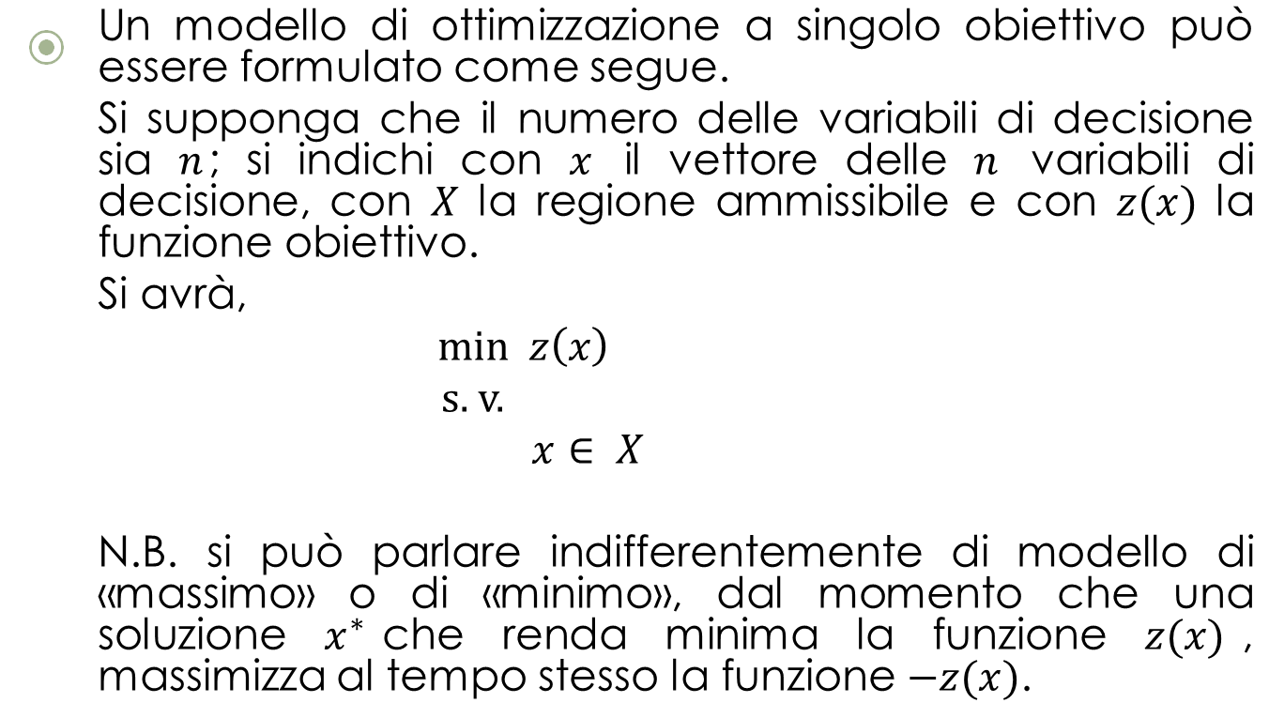
Problemi di ottimizzazione
11
Notes:
11

Slide 12
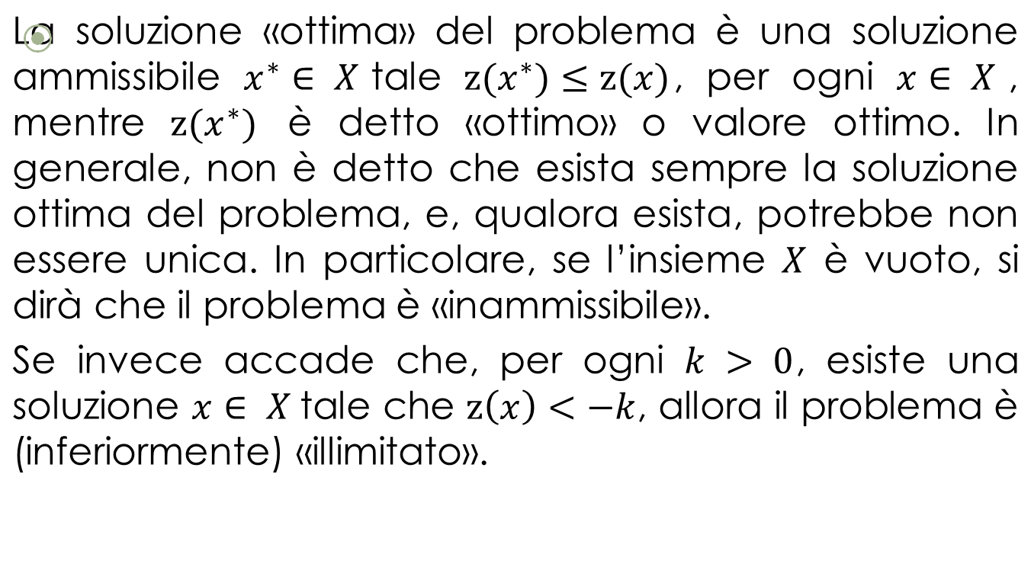
Problemi di ottimizzazione
12
Notes:
12

Slide 13
Esercizio (Pharmax)
Il Consiglio di Amministrazione della società farmaceutica Pharmax di Pomezia ha assegnato un budget di tre milioni di euro alla divisione ricerca e sviluppo, da destinare alla realizzazione di nuovi farmaci per l’anno in corso, raccomandando al dott. Bianchi, responsabile della divisione, di investire nei progetti meno rischiosi.
Per il problema della Pharmax, il dott. Bianchi ha individuato due progetti di sviluppo, A e B, da finanziare con priorità. I responsabili dei due progetti valutano pari al 30% e al 20%, rispettivamente per A e B, la percentuale di insuccesso finale di una eventuale sperimentazione.
13
Notes:
13

Slide 14
Esercizio (Pharmax)
Lo sviluppo dei progetti richiederà comunque più anni e il dott. Bianchi deve semplicemente decidere l’entità del finanziamento da assegnare a ciascun progetto per l’anno in corso, conservando eventualmente una parte del budget per altre iniziative.
Per il problema della Pharmax, il dott. Bianchi identifica il seguente problema di ottimizzazione: «stabilire il finanziamento da assegnare al progetto A e al progetto B in modo tale che il finanziamento complessivo rientri nel budget e che il rischio d’investimento sia minimo».
14
Notes:
14

Slide 15
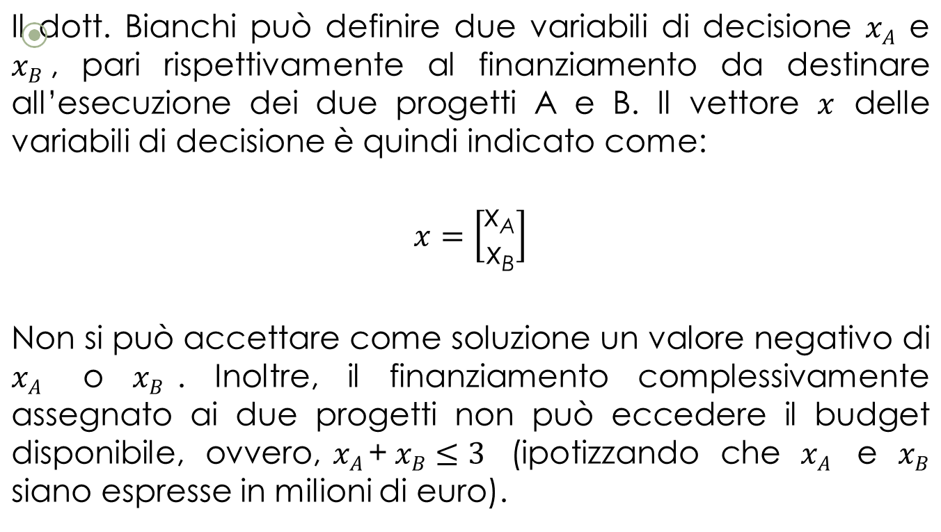
Esercizio (Pharmax)
15
Notes:
15

Slide 16
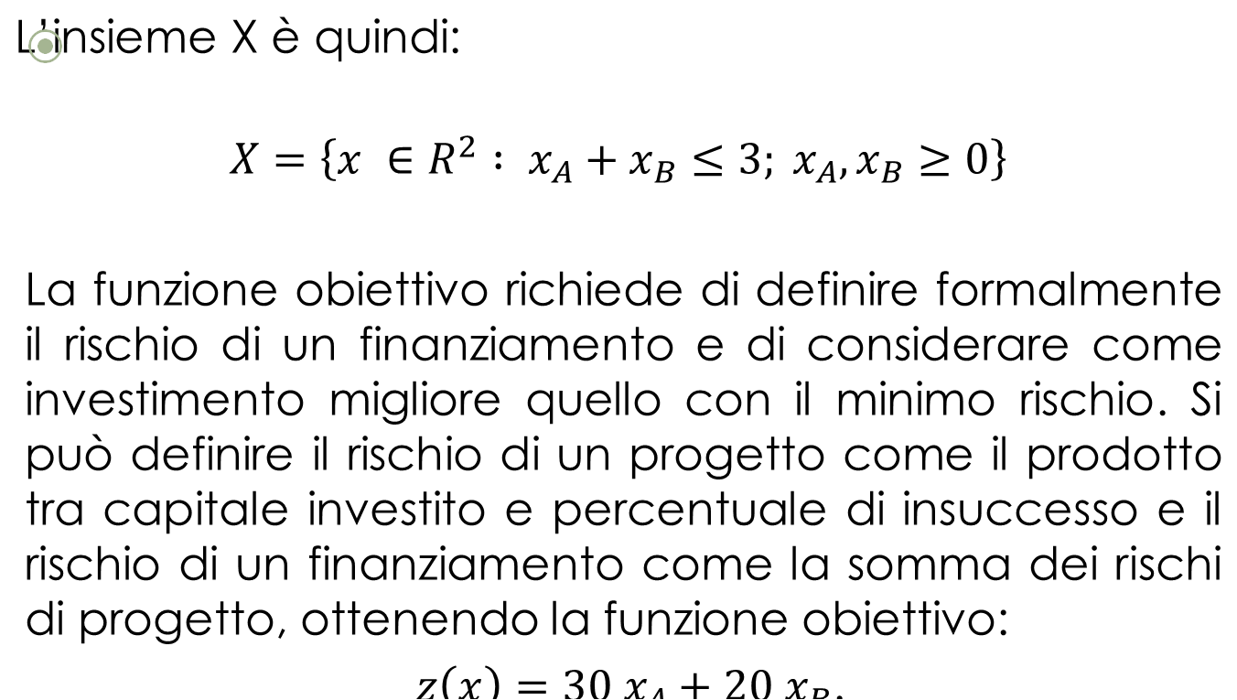
Esercizio (Pharmax)
16
Notes:
16

Slide 17
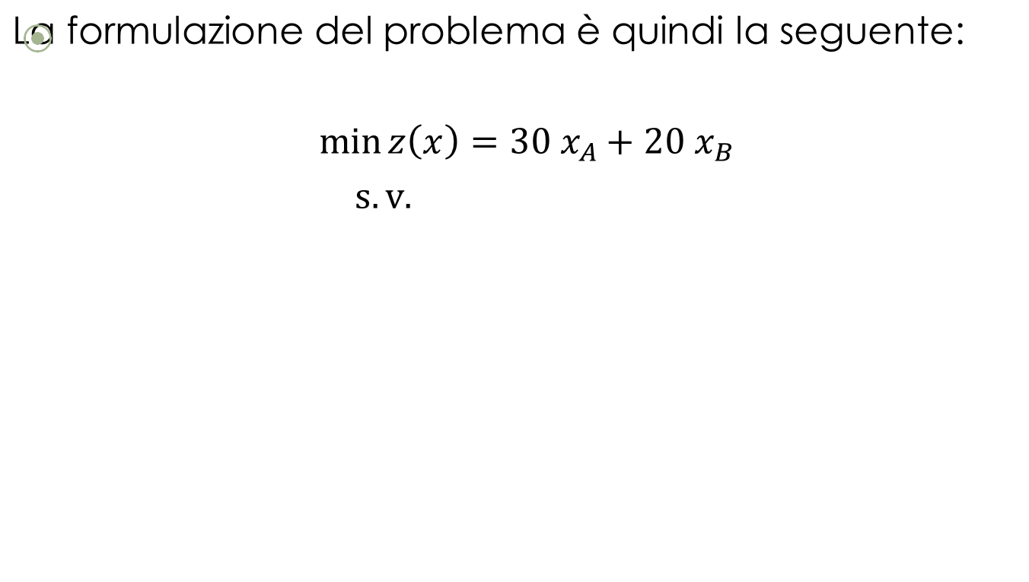


Esercizio (Pharmax)
17
Notes:
17

Slide 18
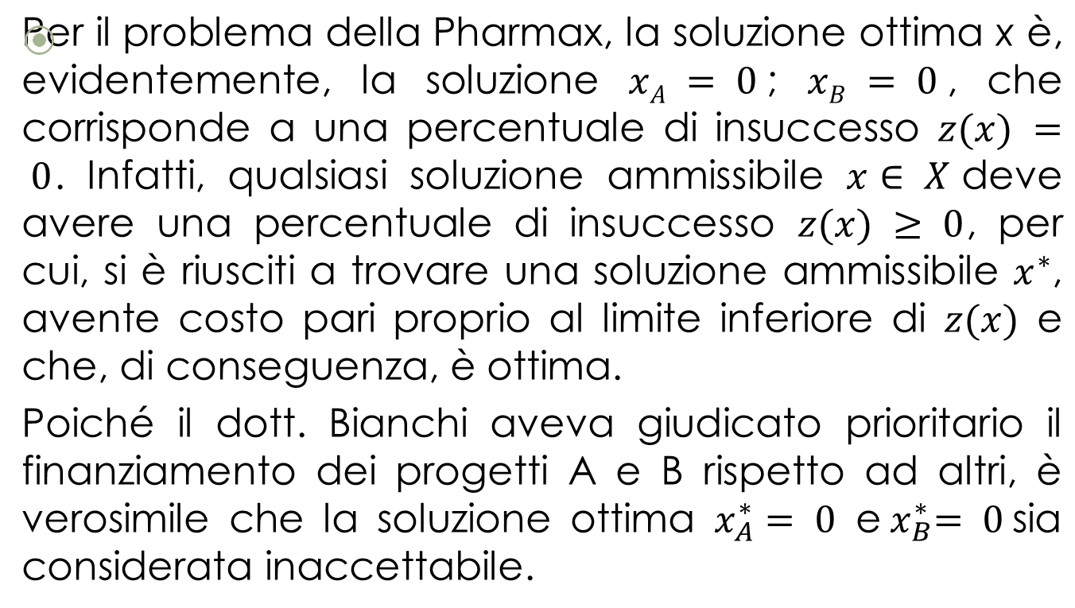
Esercizio (Pharmax)
18
Notes:
18

Slide 19
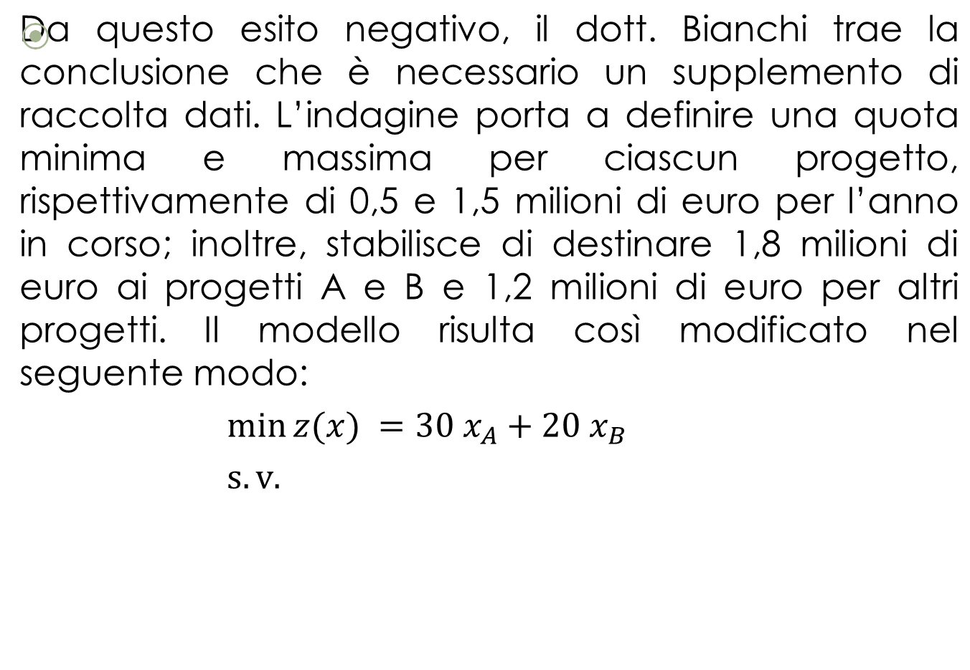



Esercizio (Pharmax)
19
Notes:
19

Slide 20
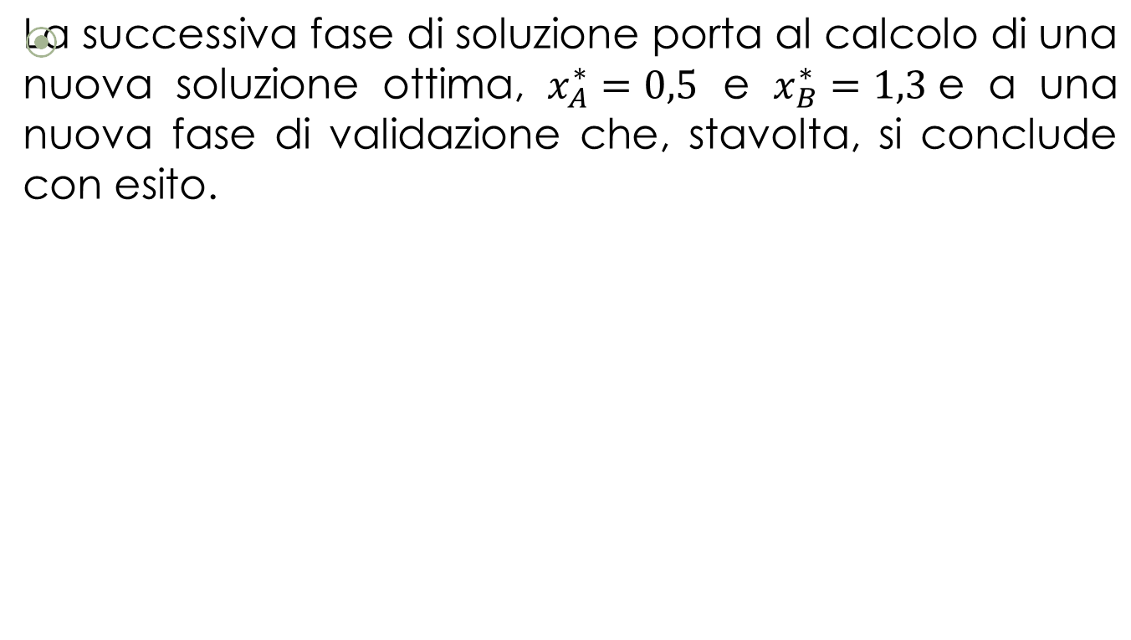
Esercizio (Pharmax)
20
Notes:
20

Slide 21
Argomenti
Cos’è la Ricerca Operativa
Problemi di ottimizzazione
Primi approcci ai modelli di ottimizzazione
21
Notes:
21

Slide 22
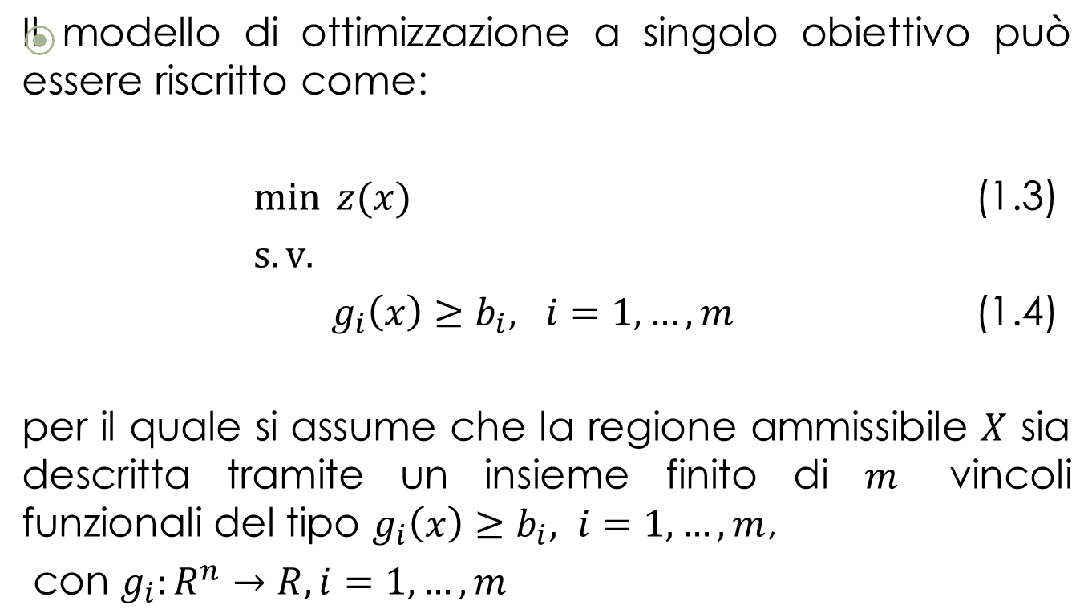
Primi approcci ai modelli di ottimizzazione
22
Notes:
22

Slide 23
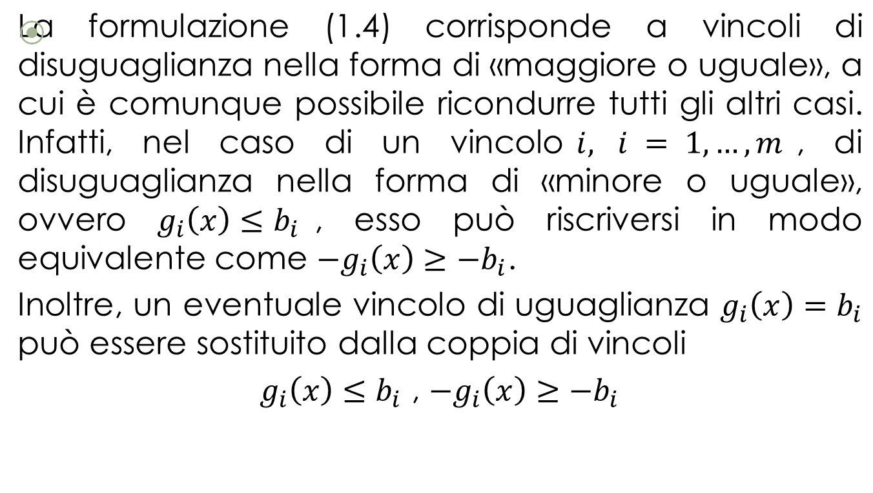
Primi approcci ai modelli di ottimizzazione
23
Notes:
23

Slide 24
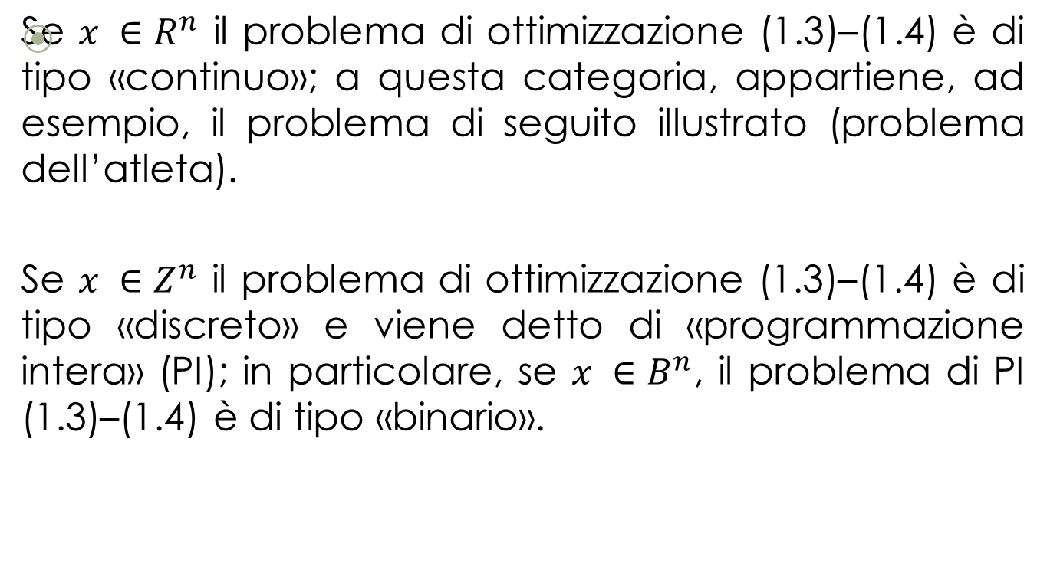
Primi approcci ai modelli di ottimizzazione
24
Notes:
24

Slide 25
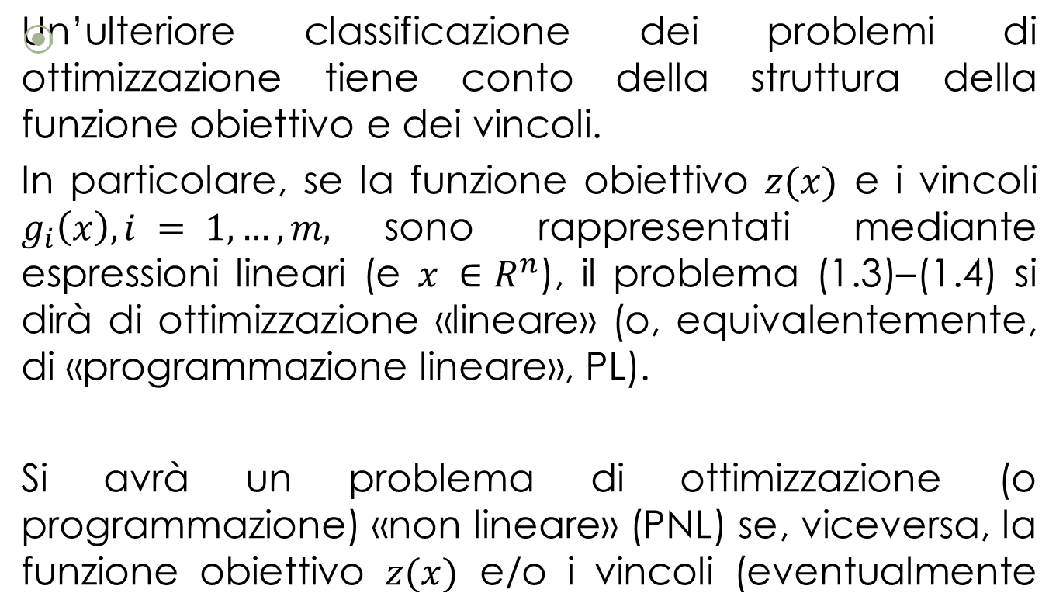
Primi approcci ai modelli di ottimizzazione
25
Notes:
25

Slide 26
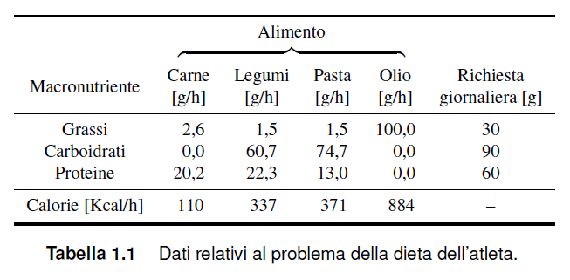
Esercizio (atleta)
Un atleta, in prossimità di una gara, deve perdere peso senza perdere massa muscolare durante gli allenamenti. Il proprio regime alimentare giornaliero prevede l’assunzione di carne, legumi e pasta, conditi con olio. Di seguito è riportato il contenuto in grassi, carboidrati e proteine di ciascuno di questi alimenti, il loro contenuto calorico e la minima richiesta nutrizionale di ciascun macronutriente.
26
Notes:
26

Slide 27
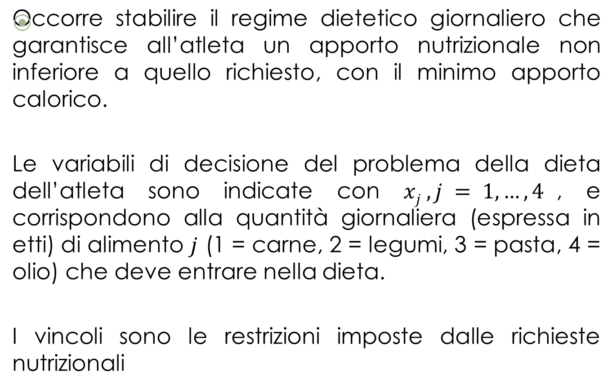
Esercizio (atleta)
27
Notes:
27

Slide 28
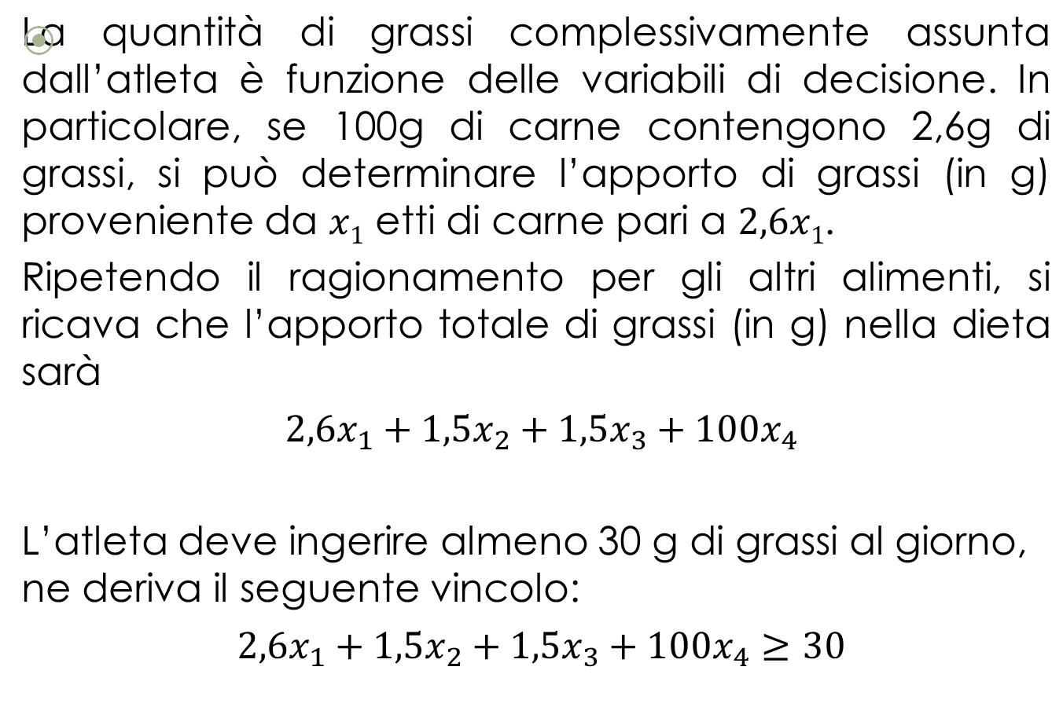
Esercizio (atleta)
28
Notes:
28

Slide 29
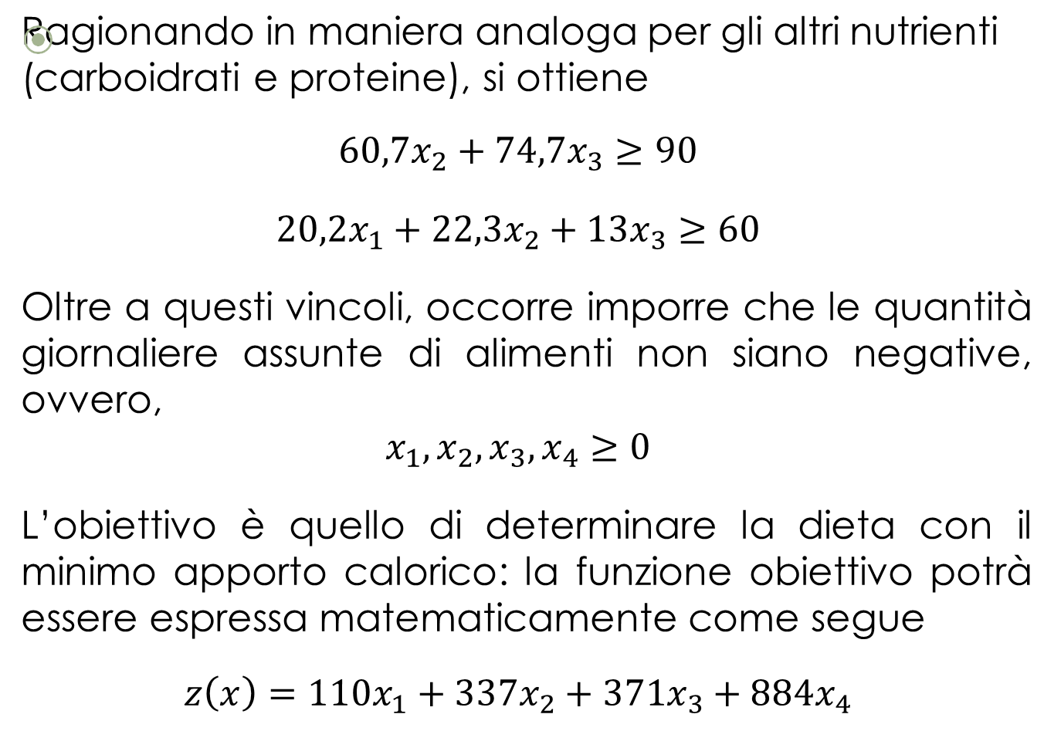
Esercizio (atleta)
29
Notes:
29

Slide 30
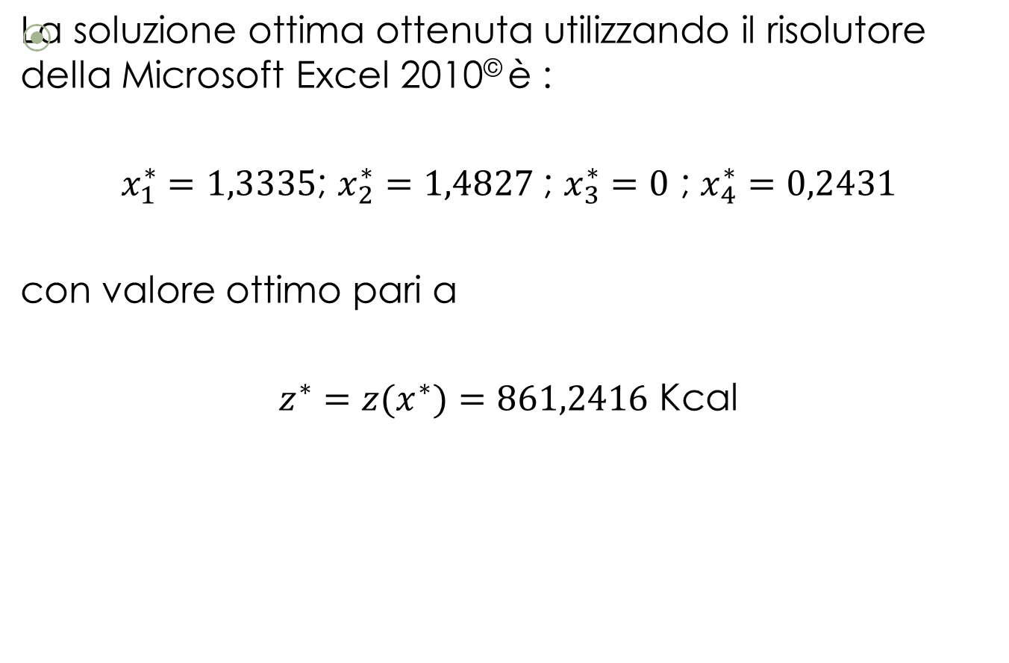
Esercizio (atleta)
30
Notes:
30

Slide 31
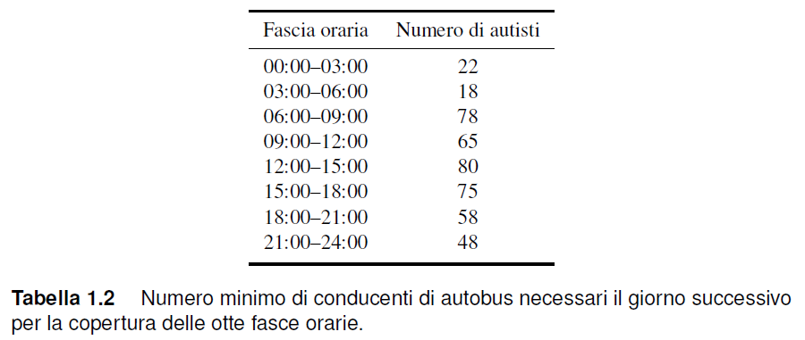
Esercizio (conducenti)
Una compagnia di trasporto deve programmare la schedulazione del personale conducente gli autobus che coprono una data zona urbana. La richiesta degli autobus (e quindi di conducenti) per il giorno successivo varia per fasce orarie, secondo quanto riportato in Tabella 1.2.
31
Notes:
31

Slide 32
Esercizio (conducenti)
I conducenti hanno turni di durata pari a sei ore, a partire dai seguenti orari: 00:00, 03:00, 06:00, 09:00, 12:00, 15:00, 18:00 e 21:00. Ad esempio, un conducente del terzo turno inizia a lavorare alle ore 06:00 e conclude il turno alle 12:00.
Il problema consiste nell’allocare il personale in modo da soddisfare i requisiti minimi previsti per ogni fascia di servizio del giorno successivo, impiegando il minor numero possibile di autisti.
32
Notes:
32

Slide 33

Esercizio (conducenti)
33
Notes:
33

Slide 34
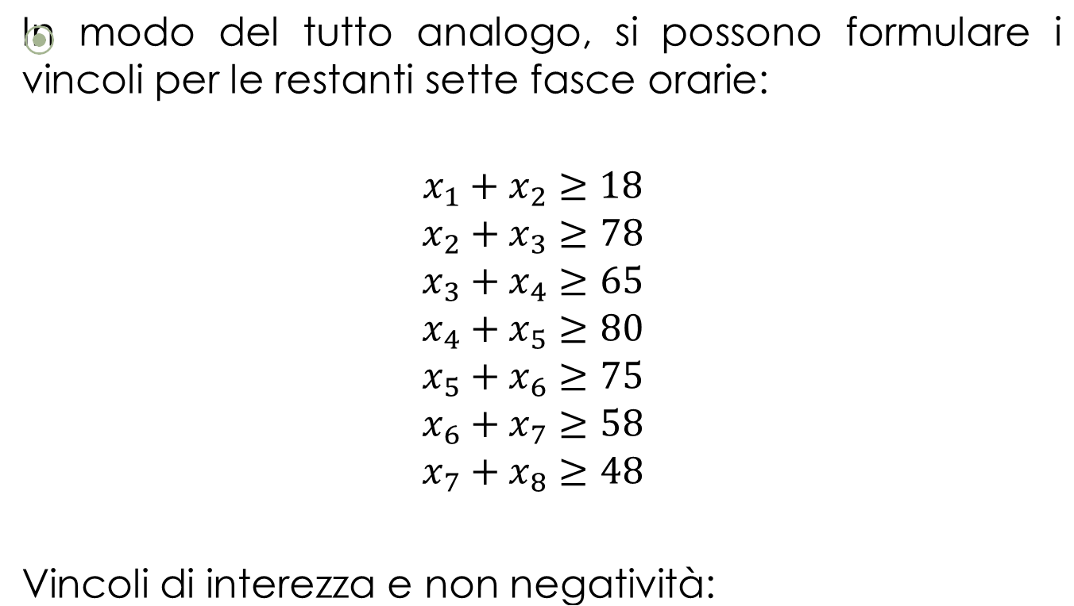
Esercizio (conducenti)
34
Notes:
34

Slide 35
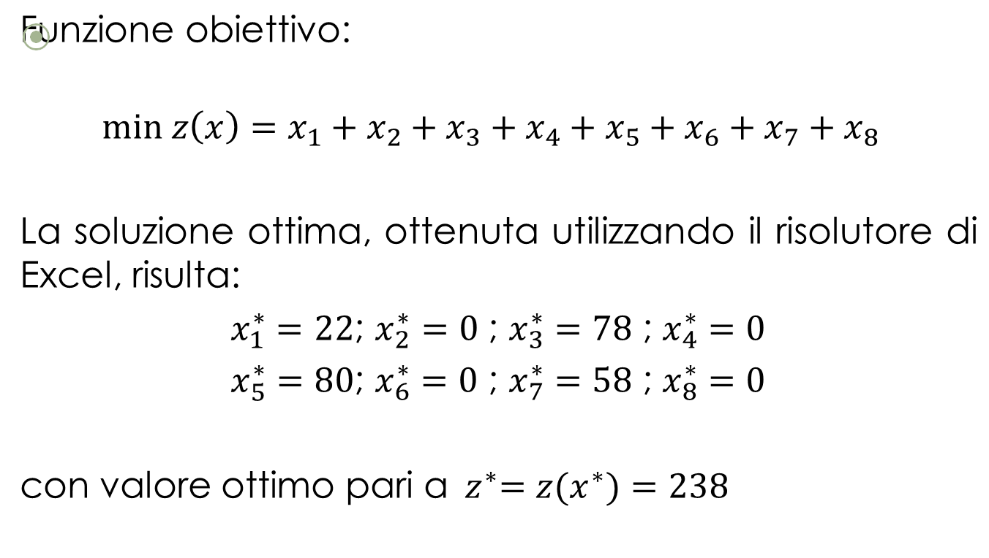
Esercizio (conducenti)
35
Notes:
35

Slide 36
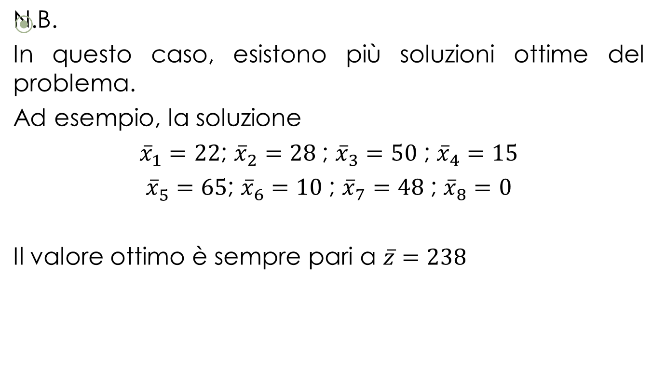
Esercizio (conducenti)
36
Notes:
36

Slide 37
Esercizio (investimento)
Il settore marketing di un’azienda produttrice di liquori ha deciso di promuovere le vendite del proprio prodotto di punta. Allo scopo, sono state prese in esame otto proposte di campagne pubblicitarie su differenti canali di comunicazione (TV, radio, quotidiani, riviste specializzate). Per ciascuna campagna pubblicitaria proposta sono disponibili, nella Tabella successiva (1.3), i costi e l’incremento atteso delle vendite di prodotto. Si assume la disponibilità di un budget complessivo pari a 1.240.000 €. L’azienda ha inoltre stabilito che l’investimento deve essere effettuato su almeno quattro campagne promozionali differenti.
37
Notes:
37

Slide 38
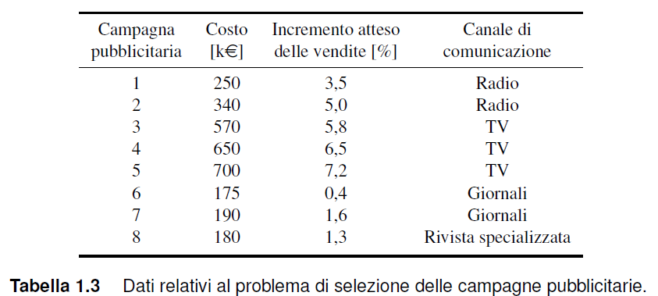
Esercizio (investimento)
Il problema consiste nel selezionare le campagne promozionali che massimizzino l’incremento atteso delle vendite di prodotto, nel rispetto dei vincoli di budget e di diversificazione delle campagne pubblicitarie adottate.
38
Notes:
38

Slide 39

Esercizio (investimento)
39
Notes:
39

Slide 40
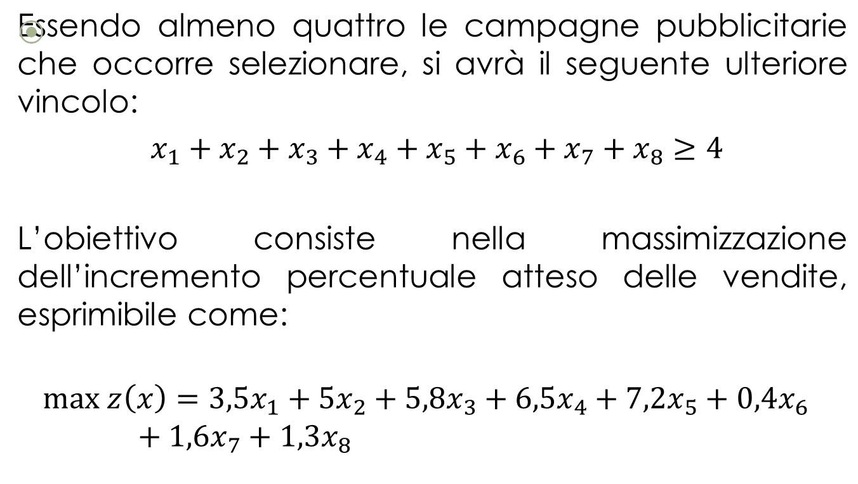
Esercizio (investimento)
40
Notes:
40

Slide 41
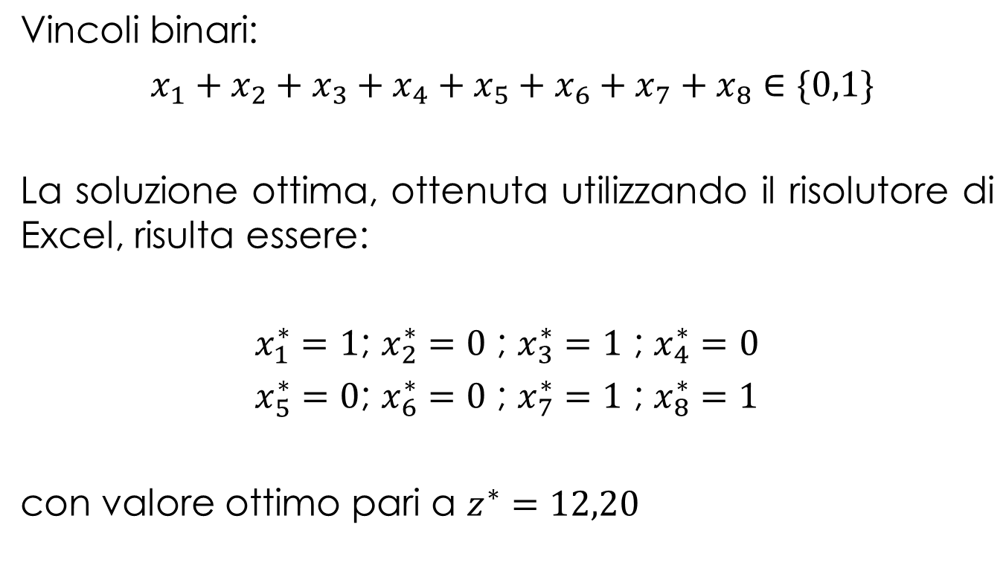
Esercizio (investimento)
41
Notes:
41

Slide 42
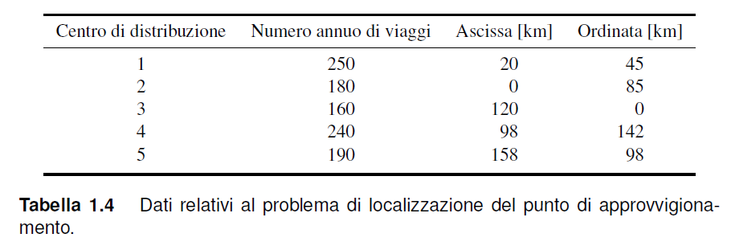
Esercizio (localizzazione)
Un’azienda deve localizzare un punto di approvvigionamento per servire cinque centri di distribuzione. Il numero medio annuo di viaggi a pieno carico (ovvero, in modalità «porta-a-porta») per servire i centri di distribuzione è indicato in Tabella
1.4. La stessa tabella riporta anche le coordinate cartesiane dei cinque centri.
42
Notes:
42

Slide 43
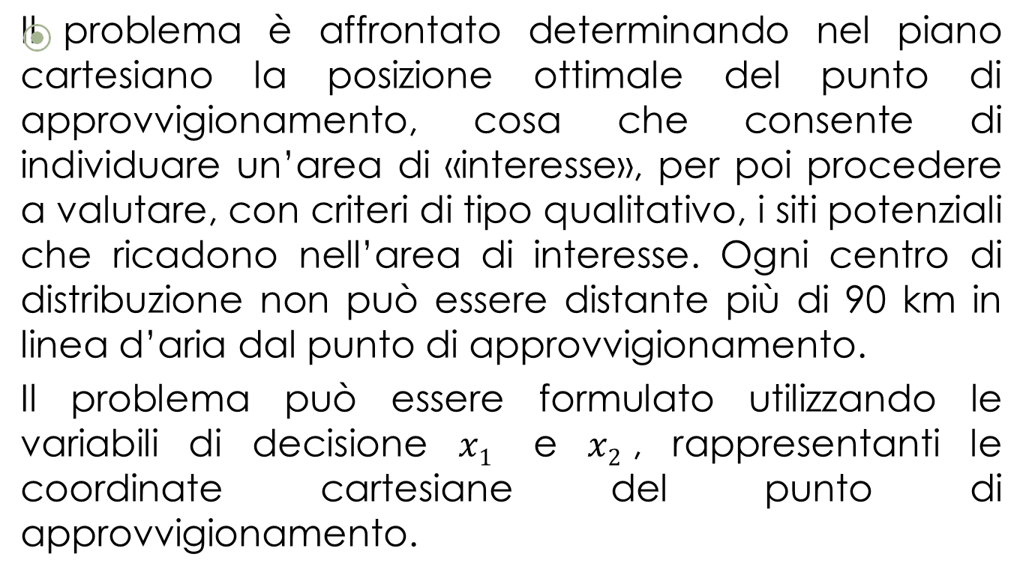
Esercizio (localizzazione)
43
Notes:
43

Slide 44
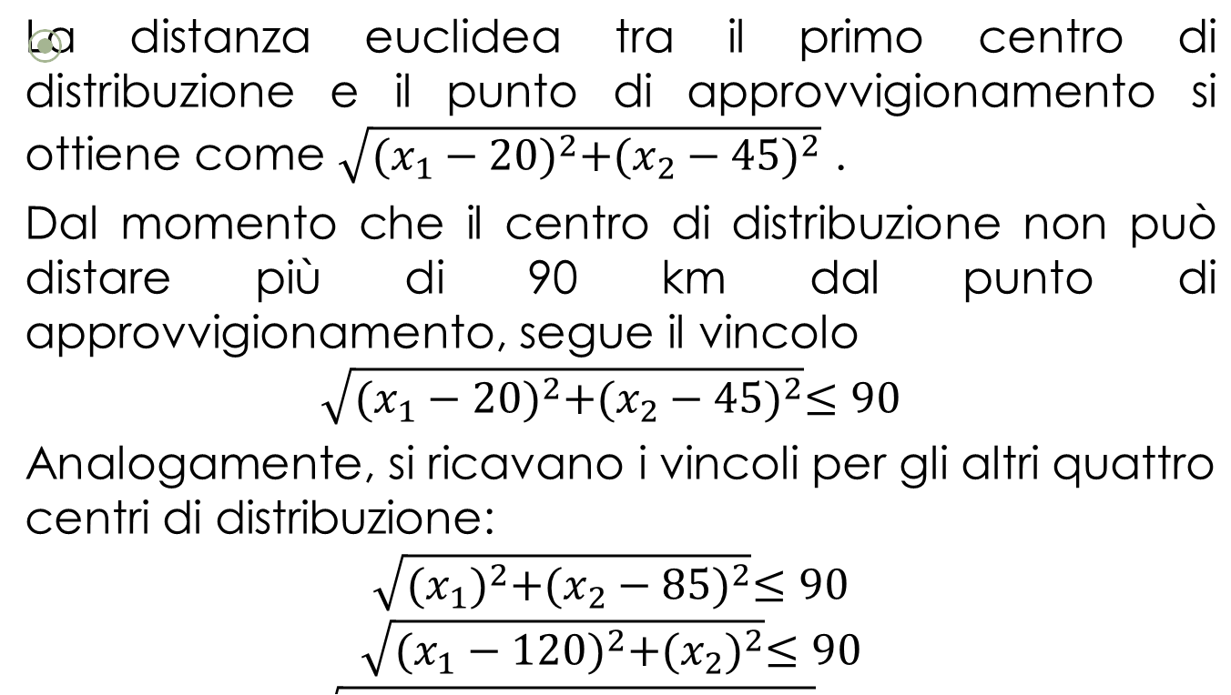
Esercizio (localizzazione)
44
Notes:
44

Slide 45
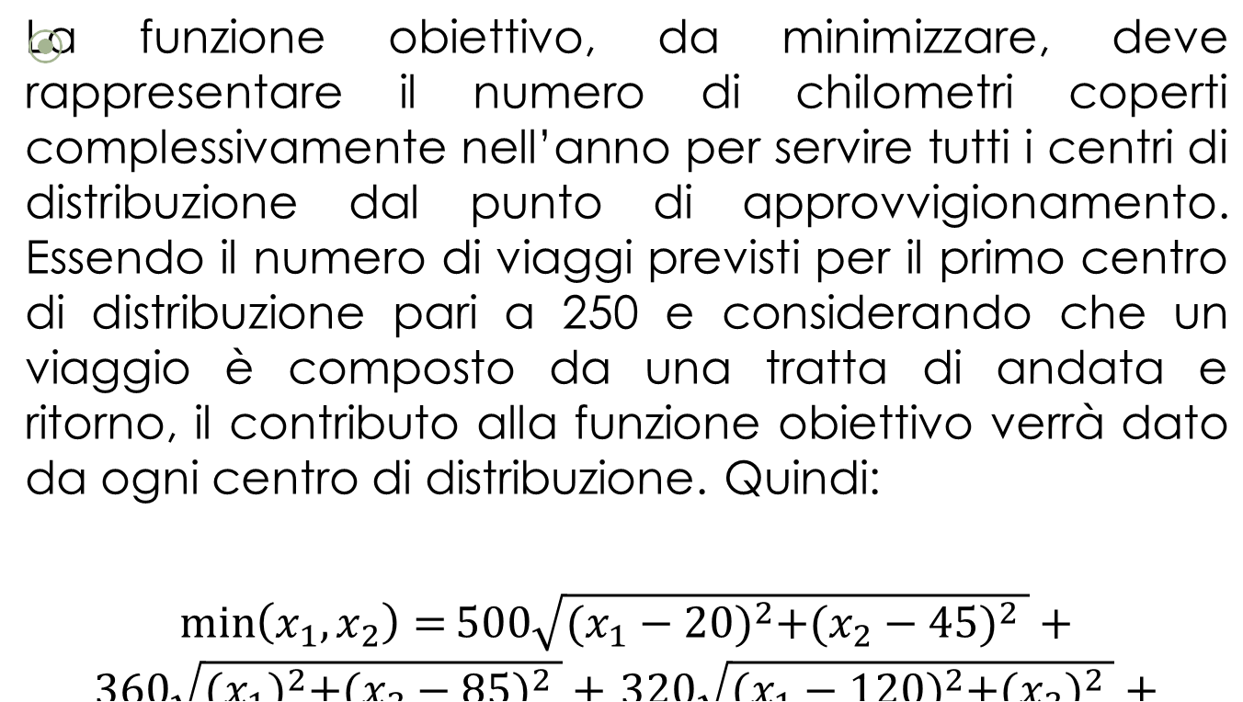
Esercizio (localizzazione)
45
Notes:
45

Slide 46
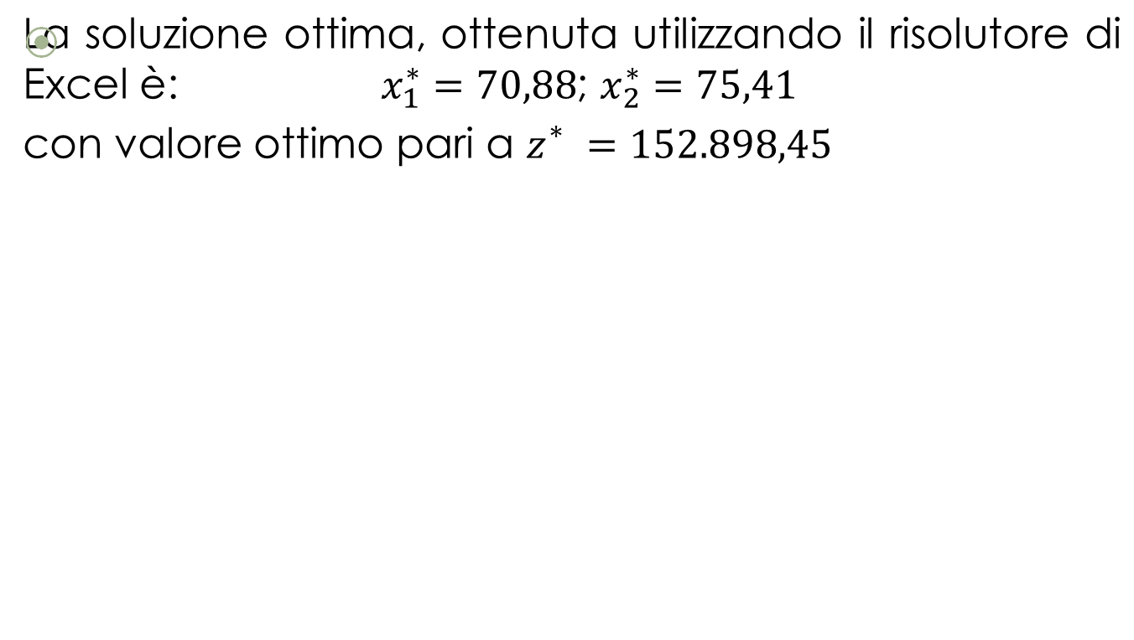
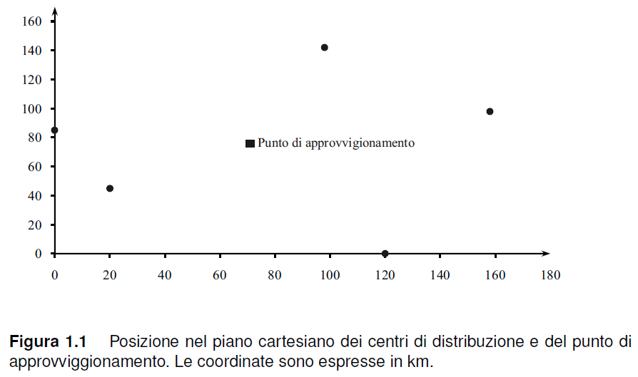
Esercizio (localizzazione)
46
Notes:
46

